Slide 1
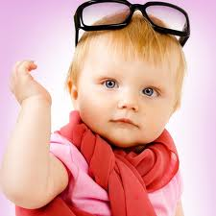
Возрастные особенности речевого развития ребенка

Slide 2
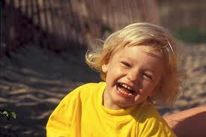
В1,5—2 года ребёнок может говорить примерно50—70 слов. - гласные звуки [а], [у], [о], [и]; звуки [э], [ы] могут заме- няться созвучием [йэ]. - Некоторые согласные заменяют более простыми, доступными: [т’], [д’], [с’], [з’], - простые предложения, просьбы: «Мама, дай. Дай сок. Мишка, сиди тут. Хочу пить!».

Slide 3
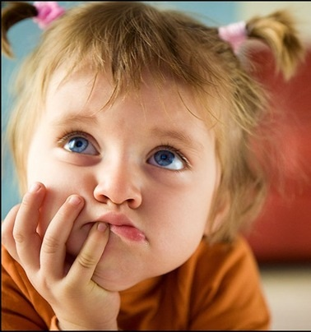
В 3 года - звуки: ([б], [бь], [п], [пь], [м], [мь], [т], [ть], [н], [нь], [к], [кь], [г], [гь], [в], [вь], [ф], [фь]), могут отсутствовать шипящие и соноры; - владеет развернутыми предложениями, практически без аграмматизмов; - может искажать сложные слова; - хорошо запоминает текст и дословно воспроизводит его; - понимает несложные сюжетные картинки.

Slide 4
«Задержка речевого развития как вид нарушения»

Slide 5
Причины: - Биологические факторы (токсикозы, угрозы выкидыша, родовые травмы, кислородное голодание плода, искусственное вскармливание, черепно-мозговые травмы, судороги при высокой температуре до года) - Социальные факторы (дефицит внимания и общения со стороны родителей)

Slide 6
Уровни задержки речевого развития у детей 2 – 3 лет I уровень – «отсутствие речевого общения» наличие отдельных звукосочетаний и звукоподражаний, недостатки произношения простых звуков, недостатки познавательного развития, внимание неустойчивое, память развита слабо, уровень мышления соответствует нижней границе возрастной нормы, общая и мелкая моторика развиты слабо. II уровень – «общение с помощью отдельных слов» объем пассивного словаря ребенка соответствует возрасту, в активном словаре имеются грубые ошибки в словообразовании и словоизменении, предложения состоят из двух слов, познавательное развитие практически не отличается от нормы, внимание устойчивое, память ситуативная, уровень мышления соответствует возрасту , общая и мелкая моторика развиты хорошо.

Slide 7
«Развитие слухового внимания и восприятия у детей»

Slide 8
Различение звуков речи – фонематический слух – основа для понимания смысла сказанного.

Slide 9
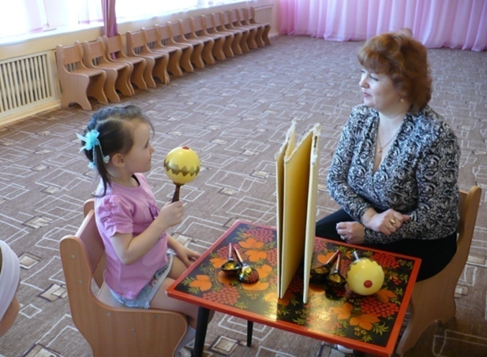
Узнавание природных, бытовых и музыкальных шумов, голосов животных и людей ЭИ

Slide 10
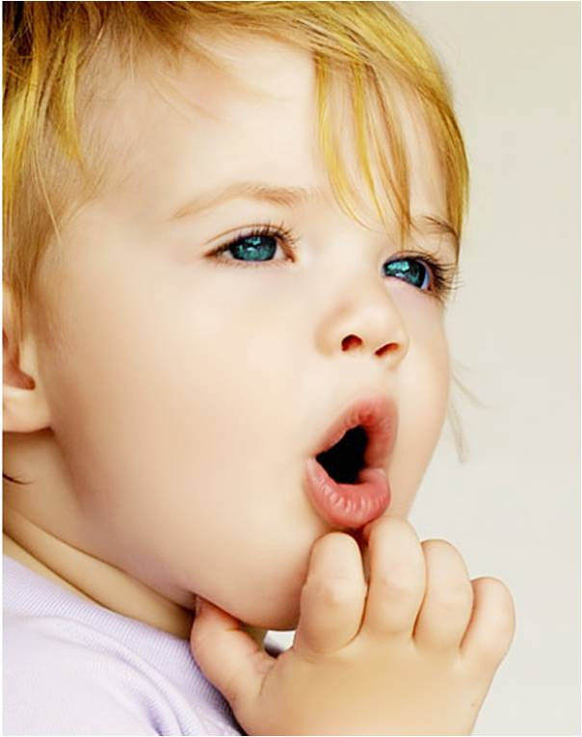
Специальные упражнения для формирования неречевого звукоразличения, а также слухового внимания и восприятия
«Чудо - звуки»
«Слушай, пробуй, как звучит»
«Угадай, что звучало»
«Шумящие коробочки»
«Что как звучит?»
«Где позвонили?»
«Громко - тихо»
«Узнай свой голос»

Slide 11
Как вырастить маленького гения?

Slide 12
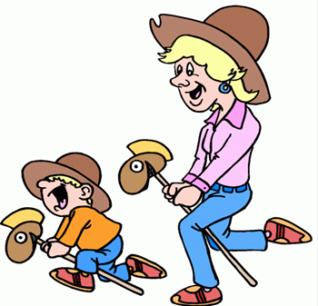
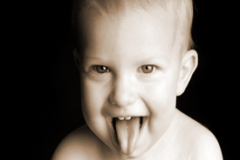
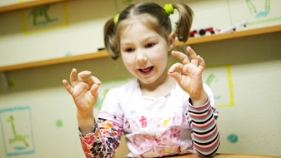
Красивая речь ребенка
общение со чтение артикуляционная развитие взрослыми художественной гимнастика мелкой
литературы упражнения моторики
КР «Утро»

Slide 13
Как заниматься с удовольствием?
Не допускайте, чтобы ребенок скучал во время занятий;
Повторяйте упражнения;
Не проявляйте излишней тревоги;
Будьте терпеливы, не спешите;
В занятиях с ребенком нужна мера;
Выбирайте игровую форму проведения занятий;
Развивайте в ребенке навыки общения;
Избегайте неодобрительной оценки.

Slide 14
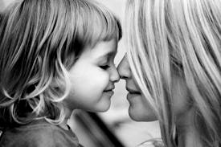
Спасибо за внимание!

